Slide 1
ВОСПИТАНИЕ ФИЗИЧЕСКИХ КАЧЕСТВ ДЕТЕЙ ДОШКОЛЬНОГО
ВОЗРАСТА
Подготовила: Смирнова Елена Николаевна

Slide 2
Физическое качество (психофизическое качество) - это совокупность биологических и психических свойств личности человека, выражающие его физическую готовность осуществлять активные двигательные действия
Основные физические качества:
сила
выносливость
быстрота
гибкость
ловкость

Slide 3
Сила и основы методики её развития
Сила - способность человека преодолевать внешнее сопротивление либо противодействовать ему посредством мышечных напряжений
Основные характеристики развития силовых способностей у детей
вес мышечной массы
силовые показатели
скоростно - силовые возможности

Slide 4
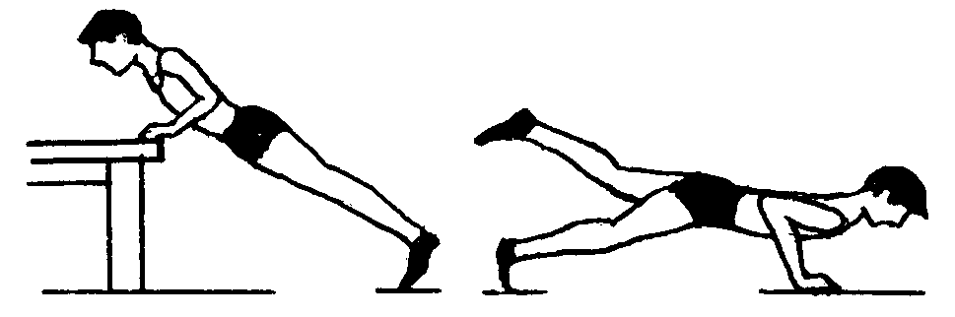
Основные средства:
1) Упражнения с внешним сопротивлением вызываемых весом бросаемых предметов, например, метание
2) Упражнения, отягощённые весом собственного тела, например, ползание, лазание, прыжки
Основной метод: повторный (метод интервальных упражнений)

Slide 5
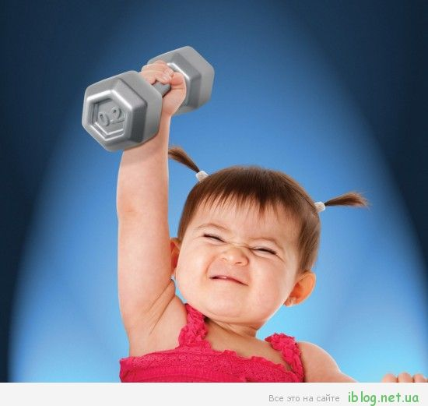
Примерные упражнения для развития силы
сгибание и разгибание рук в упоре (стоя, лежа);
упражнения с набивными мячами;
приседания
подтягивание;
упор сидя, по­переменные движения ногами вверх—вниз («ножницы»).
сгибание и разгибание рук с гантелями, круги руками внутрь и наружу, подскоки (на месте и с продвижением)
плавание

Slide 6
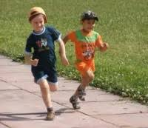
Быстрота и основы методики её развития
Быстрота - способность человека совершать действия в минимальный для данных условий отрезок времени
Основные характеристики развития быстроты у детей
быстрота двигательной реакции,
скорость одиночных движений
максимальный темп движений

Slide 7
Основные средства:
- упражнения, выполняемые с ускорением
на скорость
с изменением темпа
подвижные игры
скоростно-силовые упражнения
упражнения в размахивании, кружении, ударах, бросании и толкании легких предметов, поворотах, выполняемых с максимальной частотой
Основные методы: повторный, переменный (с варьирующими ускорениями),
игровой и соревновательный

Slide 8
Примерные упражнения для развития быстроты
бег на скорость
челночный бег
быстрая передача и ловля мяча на месте (в парах)
ползание под препятствием (высота ворот 30 – 40см) с максимальной скоростью
имитация движений рук как при беге с максимальной скоростью

Slide 9
Выносливость и основы методики её развития
Выносливость – это способность к длительному выполнению мышечной работы без снижения её эффективности
Основные виды выносливости у детей
общая выносливость
специальная выносливость

Slide 10
Основные средства: упражнения малой и средней интенсивности, повторяемые многократно (циклические упражнения)
Основные методы: метод непрерывных упражнений небольшой интенсивности, повторных упражнений или более активных упражнений с небольшими перерывами

Slide 11
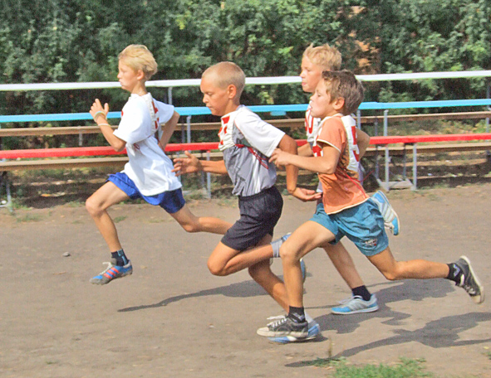
Примерные упражнения для развития выносливости
бег по кругу с изменением направления
непрерывные прыжки на месте и в движении по 15, 20, 30 с.
кто больше сделает прыжков на месте на двух ногах в течение 20 с.
всевозможные подвижные игры с бегом, прыжками
лыжные движения без палок
любые движения в воде в течение 10-15 мин.

Slide 12
Ловкость
Ловкость – это способность осваивать новые движения или перестраивать двигательную деятельность исходя из меняющихся условий
Основные характеристики развития ловкости у детей
совершенствование регуляции моторных функций, улучшение функций скелетных мышц
Notes:
Ловкость – это способность осваивать новые движения или перестраивать двигательную деятельность исходя из меняющихся условий. В основе ловкости лежат двигательно –координационные способности.
Основные характеристики развития ловкости у детей – дошкольников
Совершенствование регуляции моторных функций Нарастает постепенно и медленно, что связано с недостаточным развитием ЦНС. Постепенно нарастает точность метаний в цель, прыжков и др. В структуре основных двигательных способностей, ловкость составляет 52 - 57%
Улучшение функций скелетных мышц Заметные сдвиги наблюдаются только в младшем школьном возрасте
К показателям ловкости относят следующие факторы: способность быстро обучаться; использовать двигательный опыт; быстро реагировать на изменение ситуации, например, в подвижных играх координированно выполнять двигательные действия. При формировании ловкости необходимо правильно выбрать методику обучения ребенка движению; подвижные игры на развитие ловкости должны включать упражнения на координацию, а игры — игровые упражнения. Так, например, игровыми упражнениями на координацию движения и внимания могут быть следующие игры: «Зоопарк», «Игрушки» и др.; общеразвивающими упражнениями на координацию движений и внимания: «Поспеши, но не ошибись» и т.д.
Большое место в развитии ловкости занимают такие игры, как «Старая лапта», «Летучий мяч», «Запрещенное движение», «Тень», «Фокины дети», «Зеркало», относящиеся к «Школе мяча».
Воспитание ловкости успешно осуществляется в физических упражнениях, подвижных и спортивных играх. Исследование Л. Н. Голынской показало целесообразность использования для развития ручной ловкости упражнений типа «Кулачки-ладошки»: исходное положение — положить правую руку, сжатую в кулак, на стол; левую, выпрямленную — рядом. Быстро поменять положение рук по сигналу педагога. Или — «По порядку»: дотрагиваться каждым пальцем по порядку от мизинца до большого пальца. Вначале левой или правой рукой, а затем наоборот.
Игры в ладошки в паре, общеразвивающие упражнения с малым мячом также способствуют развитию ручной ловкости.
Ловкость — это сложно координированное качество, оно необходимо ребенку для успешного использования двигательного опыта.
Поскольку психофизические качества формируются у ребенка комплексно, развитие одного из качеств способствует улучшению других психофизических качеств. Их развитие требует пристального внимания педагогов и соблюдения ими следующих правил: ,
помоги, но не навреди;
заинтересуй, но не настаивай;
каждый ребенок индивидуален.
Ловкость воспитывается, в основном, теми физическими упражнениями, которые являются специфичными для избранного вида спорта. Но вместе с тем, существуют методы, носящие общий характер для воспитания ловкости.
Упражнения на ловкость быстро утомляют, поэтому их необходимо проводить в начале основной части занятия. Интервалы отдыха - до восстановления. Проводить упражнения на ловкость необходимо на каждом уроке, но объем не должен быть большим.

Slide 13
Основные средства: различные упражнения, носящие характер новизны
Основные методы: повторный, соревновательный и игровой

Slide 14
Примерные упражнения для развития ловкости
бег с изменением направления между различными предметами
подбрасывание и ловля мячей через два хлопка
бросание и ловля мяча друг другу: в парах, тройках, четверках.
обучение элементам баскетбола, настольного тенниса, футбола, бадминтона и др. спортивных игр с мячом.
прыжки через скакалку
подвижные игры

Slide 15
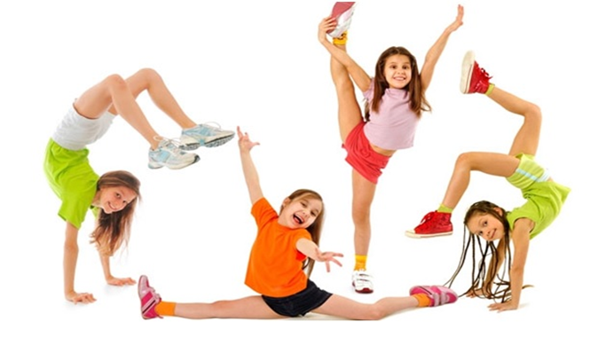
Гибкость
Гибкость – это способность выполнять упражнения с большой амплитудой
Основные характеристики развития гибкости у детей
увеличение растяжимости мышечных волокон и связочного аппарата

Slide 16
Основные средства:
различные упражнения с повышенной амплитудой движений (самостоятельное выполнение для достижения активной гибкости; выполнение с помощью тренажеров или партнера для развития пассивной гибкости)
стрейтчинг
Основной метод: повторный (метод серийных упражнений строго после разминки)

Slide 17
Примерные упражнения для развития гибкости
ходьба: на носках, пятках, внешней и внутренней сторонах стоп с раз­личным положением рук; с высоким подниманием бедра, со сгибанием голени назад; с носка на пятку.
повороты туловища
сгибание и разгибание стоп в различных положениях: сидя на полу, лежа на спине и др.; туловища в разные стороны и в разных положениях.
стойка на одной ноге в различных положениях
различные упражнения на растяжение у гимнастической стенки

Slide 18
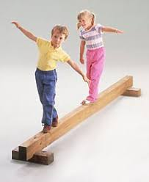
Равновесие ,координация движений (двигательные способности)
Равновесие – способность человека сохранять устойчивое положение во время выполнения разнообразных движений
Основные виды равновесия у детей
устойчивое
неустойчивое

Slide 19
Основные средства:
движения и позы в условиях, затрудняющих сохранения равновесия
Упражнения , направленные на совершенствование анализаторов, обеспечивающих сохранение равновесия
Основной метод: метод повторных упражнений

Slide 20
Примерные упражнения для развития равновесия
ходьба и бег между двумя параллельными линиями, начерченными на расстоянии 20—25 см друг от друга
ходьба по шнуру, с движением рук или с предметами в руках
выполнение упражнений на бревне, скамейке
ходьба по доске, один край которой приподнят на высоту 15—20 см.

